Slide 1

数据结构
xyl and zy
下文均视 $n,m,q$ 同阶。

Slide 2
并查集
想必别的套路已经被出烂的，所以这里讲一个没那么让人熟知的东西。

Slide 3
维护删点
具体的，你考虑去对于每个点，维护这个点以及这个点之后的点中没被删除的，下标最小的点。
然后你发现这个东西是可以做到类并查集路径压缩的，所以修改就变的非常简单了，而且复杂度很低。

Slide 4
例题
[Ynoi2013] 大学

Slide 5

题意：
维护一个序列 $a$，支持给定 $x$ 并且区间将 $x$ 的倍数除以 $x$，以及区间求和。
强制在线。

Slide 6
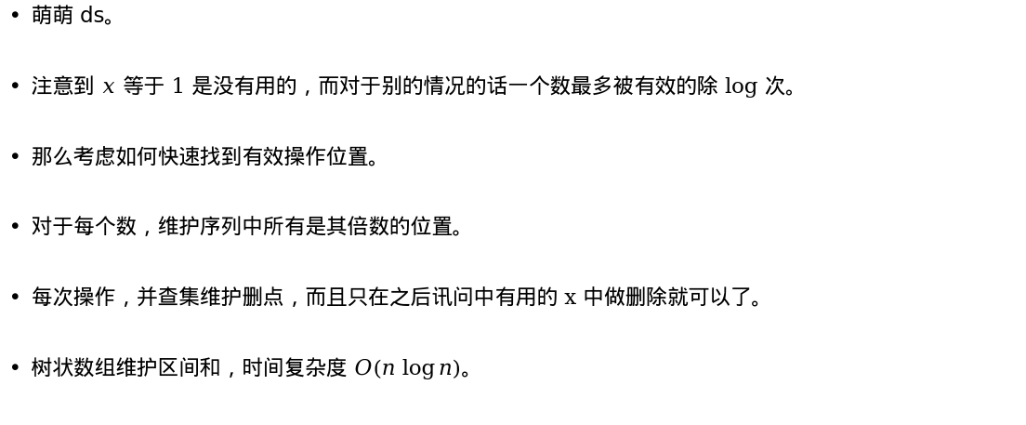
萌萌 ds。
注意到 $x$ 等于 $1$ 是没有用的，而对于别的情况的话一个数最多被有效的除 $log$ 次。
那么考虑如何快速找到有效操作位置。
对于每个数，维护序列中所有是其倍数的位置。
每次操作，并查集维护删点，而且只在之后讯问中有用的$x$ 中做删除就可以了。
树状数组维护区间和，时间复杂度 $O(n \log{n)。}$

Slide 7
习题
上帝造题的七分钟 2 / 花神游历各国

Slide 8
线段树

Slide 9
普通线段树
自己写。
习题：
楼房重建

Slide 10
线段树合并
每一次合并两个线段树时，只合并重叠部分。大家应该都会。
考虑其合并的低复杂度以及其合并完依旧是线段树的良好性质，通常可处理集合合并问题。

Slide 11
例题
【模板】线段树合并

Slide 12

题意
给定一个树，有 $m$ 次修改，每次修改形如 $x y z$，表示把从 $x$ 到 $y$ 的路径上所有点的数组中都添加一个权值为 $z$ 的数。
在所有修改完成后，你需要求出每个点数组中的最小众数。

Slide 13
板子题，树上差分后线段树合并即可。

Slide 14
例题
[NOIP2021] 棋局

Slide 16
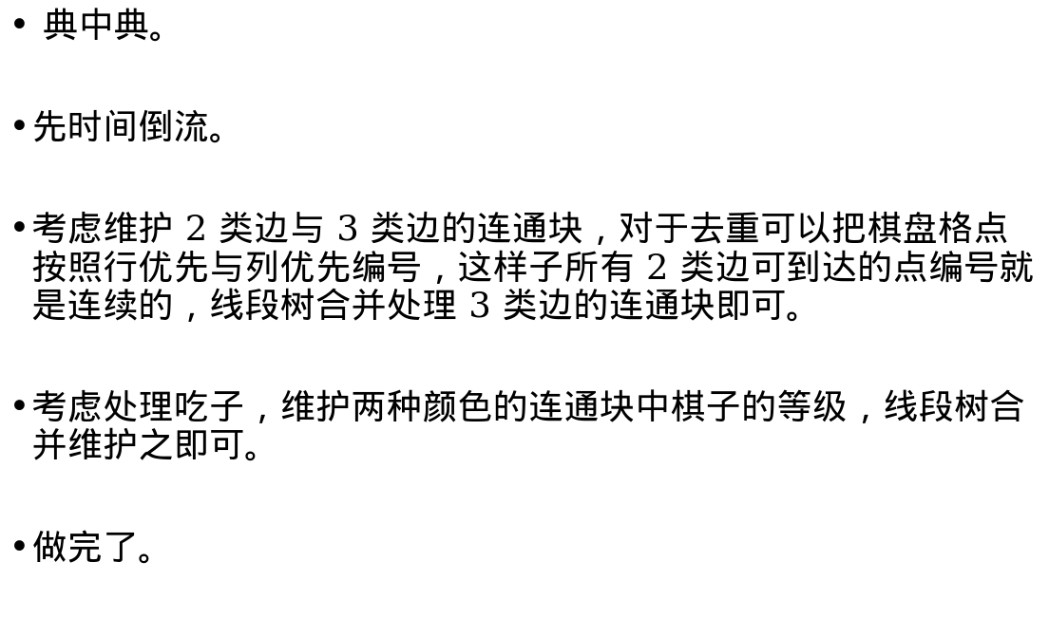
典中典。
先时间倒流。
考虑维护 $2$ 类边与 $3$ 类边的连通块，对于去重可以把棋盘格点按照行优先与列优先编号，这样子所有 $2$ 类边可到达的点编号就是连续的，线段树合并处理 $3$ 类边的连通块即可。
考虑处理吃子，维护两种颜色的连通块中棋子的等级，线段树合并维护之即可。
做完了。

Slide 17
习题
[HNOI2012] 永无乡

Slide 18
吉司机线段树
考虑维护最大值，最大值个数，次大值。
直到修改在最大值和次大值中间的时候修改。
复杂度不会证。

Slide 19
历史最值线段树
考虑维护标记的历史最值。
那么就可以了。

Slide 20
吉司机线段树与历史最值线段树共同习题
【模板】线段树 3（区间最值操作、区间历史最值）

Slide 21
普通莫队
板子就不说了。
可以去写写比较基础的东西。

Slide 22
习题
[国家集训队] 小 Z 的袜子
小B的询问
[国家集训队] 数颜色 / 维护队列

Slide 23
回滚莫队
你发现莫队有时候不是很好删除，所以引出回滚莫队。
考虑莫队的排序是让右端点递增的，所以你可以发现其实右端点一直在拓展。
那么对于左右端点在同一个块中的，你可以暴力；否则的话左端点加入贡献后按顺序撤销即可。

Slide 24
例题
【模板】回滚莫队&不删除莫队
题意：
给定一个序列，多次询问一段区间 $[l,r]$，求区间中相同的数的最远间隔距离。
序列中两个元素的间隔距离指的是两个元素下标差的绝对值。

Slide 25
板子题。直接回滚莫队维护即可。

Slide 26
习题
歴史の研究

Slide 27
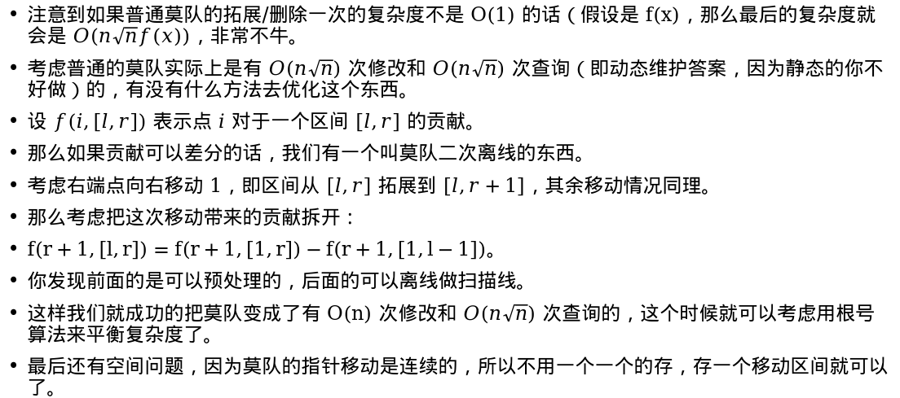
莫队二次离线
注意到如果普通莫队的拓展/删除一次的复杂度不是 $O(1)$ 的话（假设是 $f(x)$，那么最后的复杂度就会是 $O(n\sqrt{n}f(x))$，非常不牛。
考虑普通的莫队实际上是有 $O(n\sqrt{n})$ 次修改和 $O(n\sqrt{n})$ 次查询（即动态维护答案，因为静态的你不好做）的，有没有什么方法去优化这个东西。
设 $f(i,[l,r])$ 表示点 $i$ 对于一个区间 $[l,r]$ 的贡献。
那么如果贡献可以差分的话，我们有一个叫莫队二次离线的东西。
考虑右端点向右移动 $1$，即区间从 $[l,r]$ 拓展到 $[l,r+1]$，其余移动情况同理。
那么考虑把这次移动带来的贡献拆开：
$f(r+1,[l,r])=f(r+1,[1,r])−f(r+1,[1,l−1])$。
你发现前面的是可以预处理的，后面的可以离线做扫描线。
这样我们就成功的把莫队变成了有 $O(n)$ 次修改和 $O(n\sqrt{n})$ 次查询的，这个时候就可以考虑用根号算法来平衡复杂度了。
最后还有空间问题，因为莫队的指针移动是连续的，所以不用一个一个的存，存一个移动区间就可以了。

Slide 28
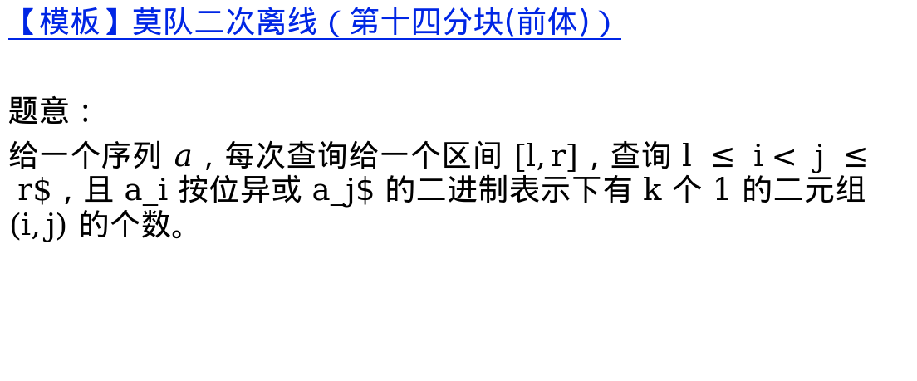
例题
【模板】莫队二次离线（第十四分块(前体)）
题意：
给一个序列 $a$，每次查询给一个区间 $[l,r]$，查询 $l ≤ i< j ≤ r\$$，且 $a_i 按位异或 a_j$$ 的二进制表示下有 k 个 $1$ 的二元组 $(i,j)$ 的个数。

Slide 30

板子题。考虑到 $a$ 异或 $b$ 的结果为 $c$等价于 $a$ 异或 $c$ 的结果为 $b$，所以预处理出所有有 $k$ 个 $1$ 的数，二离直接算即可。

Slide 31

例题
[Ynoi2018] GOSICK
题意：
给定序列 $a$，每次查询在区间 $[l,r]$ 中，满足 $a_{i}$ 是 $a_{j}$ 倍数的数对的出现次数。

Slide 33
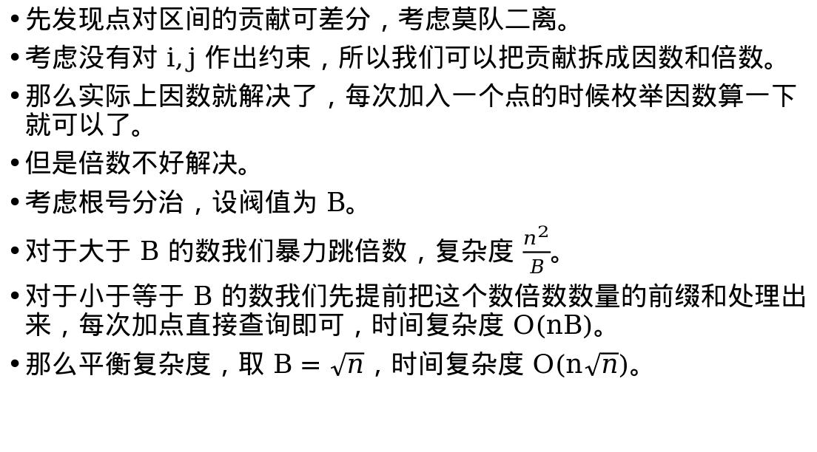
先发现点对区间的贡献可差分，考虑莫队二离。
考虑没有对 $i,j$ 作出约束，所以我们可以把贡献拆成因数和倍数。
那么实际上因数就解决了，每次加入一个点的时候枚举因数算一下就可以了。
但是倍数不好解决。
考虑根号分治，设阀值为 $B$。
对于大于 $B$ 的数我们暴力跳倍数，复杂度 $\frac{n^{2}}{B}$。
对于小于等于 $B$ 的数我们先提前把这个数倍数数量的前缀和处理出来，每次加点直接查询即可，时间复杂度 $O(nB)$。
那么平衡复杂度，取 $B=\sqrt{n}$，时间复杂度 $O(n\sqrt{n})$。

Slide 34
习题
[Ynoi2019 模拟赛] Yuno loves sqrt technology II

Slide 35
分块
优雅的暴力。
其实是一种平衡思想。

Slide 36
序列分块
没啥好说的。

Slide 37
例题
教主的魔法
题意：区间加区间查询有几个数大于等于一个给定的数。

Slide 38

考虑分块，维护有序块，修改重构散块做到 $O(n\sqrt{n}\log{n})$，因为数据水可以过。

Slide 39

值域分块
类比权值线段树的分块维护权值。
因其可维护前缀和或直接维护权值做到修改查询一者 $O(\sqrt{n})$ 另一者 $O(1)$，所以其常用于平衡复杂度。

Slide 40

例题
Rmq Problem / mex
题意：给定序列 $a$，要求支持查询 $[l,r]$ 中数的 $mex$。

Slide 42

考虑莫队，值域分块维护，时间复杂度 $O(n\sqrt{n})$。

Slide 43

操作分块
又称根号重构。
具体的，每 $B$ 次操作分一块，对块中临时修改与块外永久修改进行处理，处理完后重构序列。

Slide 44
例题
Xenia and Tree
题意：
给定一棵树，初始所有点为白色，支持把一个点变成黑色与查询一个点到黑色点距离最小值。

Slide 46

注意到只有白点变黑点，考虑维护黑色点集合，对于查询暴力黑色点集合，每 $B$ 次操作进行多源 $bfs$ 重构。

Slide 47
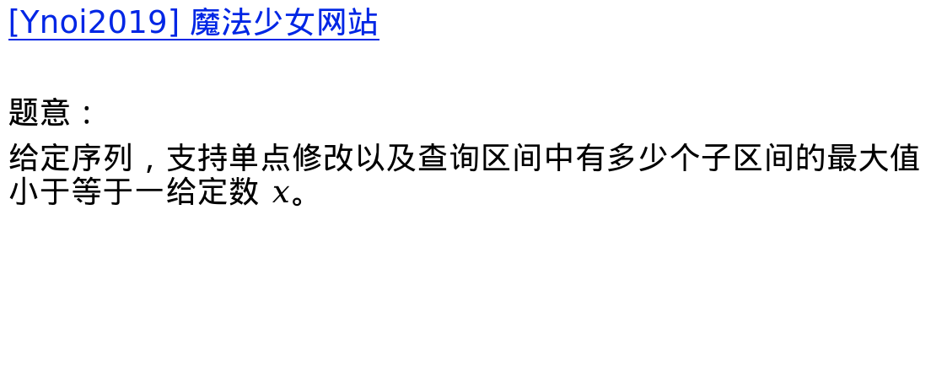
例题
[Ynoi2019] 魔法少女网站
题意：
给定序列，支持单点修改以及查询区间中有多少个子区间的最大值小于等于一给定数 $x$。

Slide 49
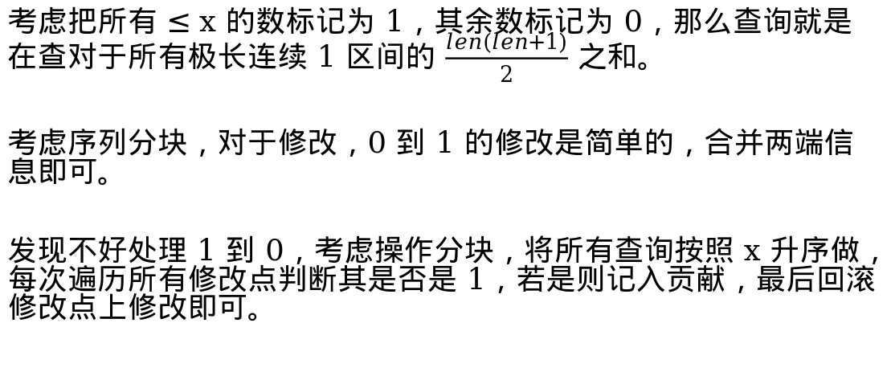
考虑把所有 $≤x$ 的数标记为$1$，其余数标记为 $0$，那么查询就是在查对于所有极长连续 $1$ 区间的 $\frac{len(len+1)}{2}$ 之和。
考虑序列分块，对于修改，$0$ 到 $1$ 的修改是简单的，合并两端信息即可。
发现不好处理 $1$ 到 $0$，考虑操作分块，将所有查询按照 $x$ 升序做，每次遍历所有修改点判断其是否是 $1$，若是则记入贡献，最后回滚修改点上修改即可。

Slide 50
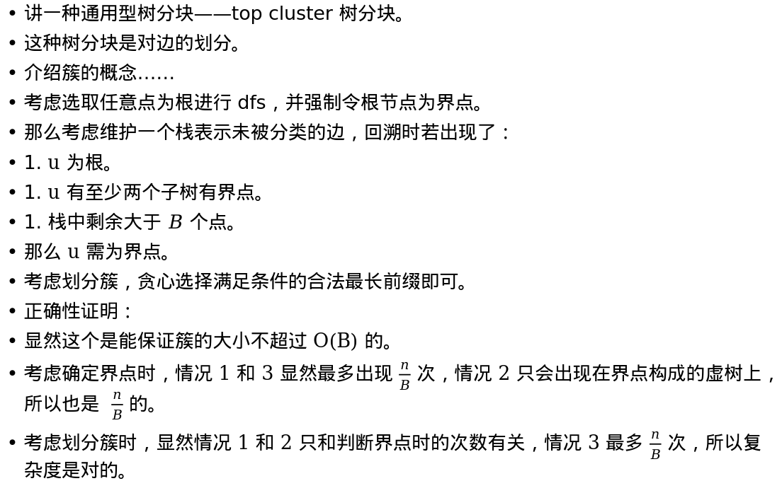
树分块
讲一种通用型树分块——top cluster 树分块。
这种树分块是对边的划分。
介绍簇的概念……
考虑选取任意点为根进行 dfs，并强制令根节点为界点。
那么考虑维护一个栈表示未被分类的边，回溯时若出现了：
1. $u$ 为根。
1. $u$ 有至少两个子树有界点。
1. 栈中剩余大于 $B$ 个点。
那么 $u$ 需为界点。
考虑划分簇，贪心选择满足条件的合法最长前缀即可。
正确性证明：
显然这个是能保证簇的大小不超过 $O(B)$ 的。
考虑确定界点时，情况 $1$ 和 $3$ 显然最多出现 $\frac{n}{B}$ 次，情况 $2$ 只会出现在界点构成的虚树上，所以也是 $\frac{n}{B}$ 的。
考虑划分簇时，显然情况 $1$ 和 $2$ 只和判断界点时的次数有关，情况 $3$ 最多 $\frac{n}{B}$ 次，所以复杂度是对的。

Slide 51
例题
Count on a tree II/【模板】树分块
题意：强制在线树上数颜色。

Slide 53
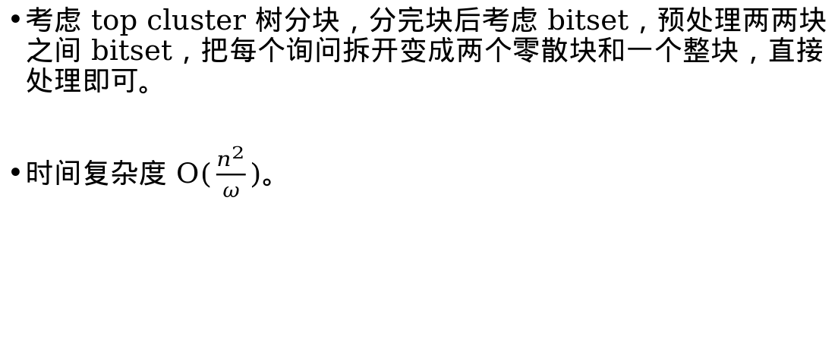
考虑 $top cluster$ 树分块，分完块后考虑 $bitset$，预处理两两块之间 $bitset$，把每个询问拆开变成两个零散块和一个整块，直接处理即可。
时间复杂度 $O(\frac{n^{2}}{ω})$。

Slide 54
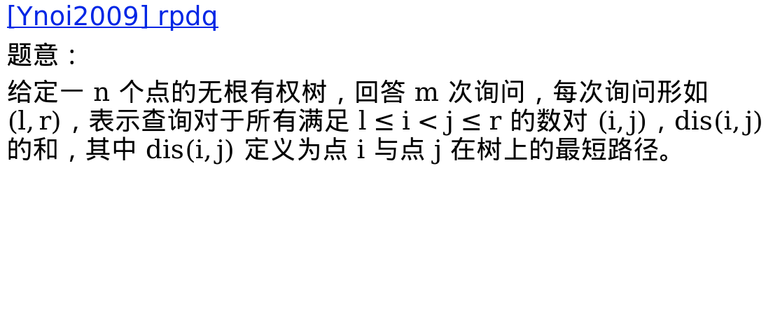
例题
[Ynoi2009] rpdq
题意：
给定一 $n$ 个点的无根有权树，回答 $m$ 次询问，每次询问形如 $(l,r)$，表示查询对于所有满足 $l≤i<j≤r$ 的数对 $(i,j)$，$dis(i,j)$ 的和，其中 $dis(i,j)$ 定义为点 $i$ 与点 $j$ 在树上的最短路径。

Slide 56
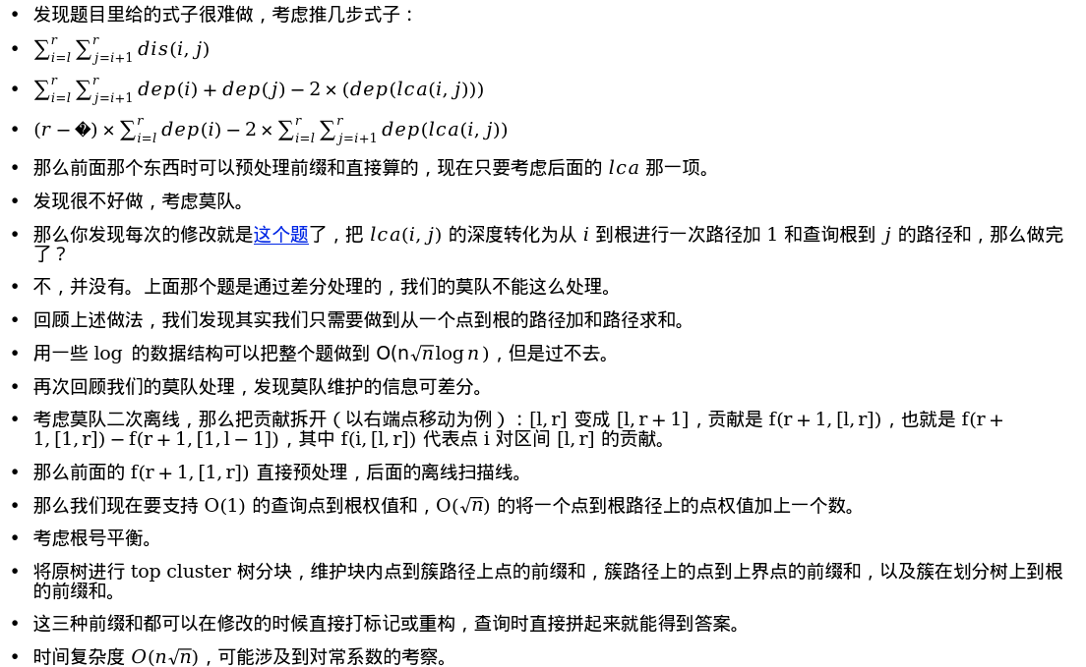
发现题目里给的式子很难做，考虑推几步式子：
$\sum_{i=l}^{r}{\sum_{j=i+1}^{r}{dis(i,j)}}$
$\sum_{i=l}^{r}{\sum_{j=i+1}^{r}{dep(i)+dep(j)−2×(dep(lca(i,j)))}}$
$(r−)×\sum_{i=l}^{r}{dep(i)−2×\sum_{i=l}^{r}{\sum_{j=i+1}^{r}{dep(lca(i,j))}}}$
那么前面那个东西时可以预处理前缀和直接算的，现在只要考虑后面的 $lca$ 那一项。
发现很不好做，考虑莫队。
那么你发现每次的修改就是这个题了，把 $lca(i,j)$ 的深度转化为从 $i$ 到根进行一次路径加 $1$ 和查询根到 $j$ 的路径和，那么做完了？
不，并没有。上面那个题是通过差分处理的，我们的莫队不能这么处理。
回顾上述做法，我们发现其实我们只需要做到从一个点到根的路径加和路径求和。
用一些 $\log{ }$的数据结构可以把整个题做到 O(n$\sqrt{n}\log{n})$，但是过不去。
再次回顾我们的莫队处理，发现莫队维护的信息可差分。
考虑莫队二次离线，那么把贡献拆开（以右端点移动为例）：$[l,r]$ 变成 $[l,r+1]$，贡献是 $f(r+1,[l,r])$，也就是 $f(r+1,[1,r])−f(r+1,[1,l−1])$，其中 $f(i,[l,r])$ 代表点 $i$ 对区间 $[l,r]$ 的贡献。
那么前面的 $f(r+1,[1,r])$ 直接预处理，后面的离线扫描线。
那么我们现在要支持 $O(1)$ 的查询点到根权值和，$O(\sqrt{n})$ 的将一个点到根路径上的点权值加上一个数。
考虑根号平衡。
将原树进行 $top cluster$ 树分块，维护块内点到簇路径上点的前缀和，簇路径上的点到上界点的前缀和，以及簇在划分树上到根的前缀和。
这三种前缀和都可以在修改的时候直接打标记或重构，查询时直接拼起来就能得到答案。
时间复杂度 $O(n\sqrt{n})$，可能涉及到对常系数的考察。

Slide 57
习题
[SCOI2005] 王室联邦
[Ynoi2005] tdnmo

Slide 58
块状链表
考虑根号平衡，将原序列分块，若插入一个数后块长度大于阀值则裂开块。
维护块状链表就和维护普通序列分块差不多，也能用一些 trick。

Slide 59

例题
带插入区间K小值
题意： 维护一个序列，支持插入，单点修改，区间查询第 $k$ 小。

Slide 61
考虑值域分块，对于每一个值域块，维护其中的数在前 $i$ 个块中的出现次数，单点修改是简单的，插入如果要把块裂开，那么你就可以重构一遍前缀和。
那么做完了。

Slide 62
bitset
常用于辅助。

Slide 63
bitset 套莫队
例题
[Ynoi Easy Round 2016] 掉进兔子洞

Slide 65
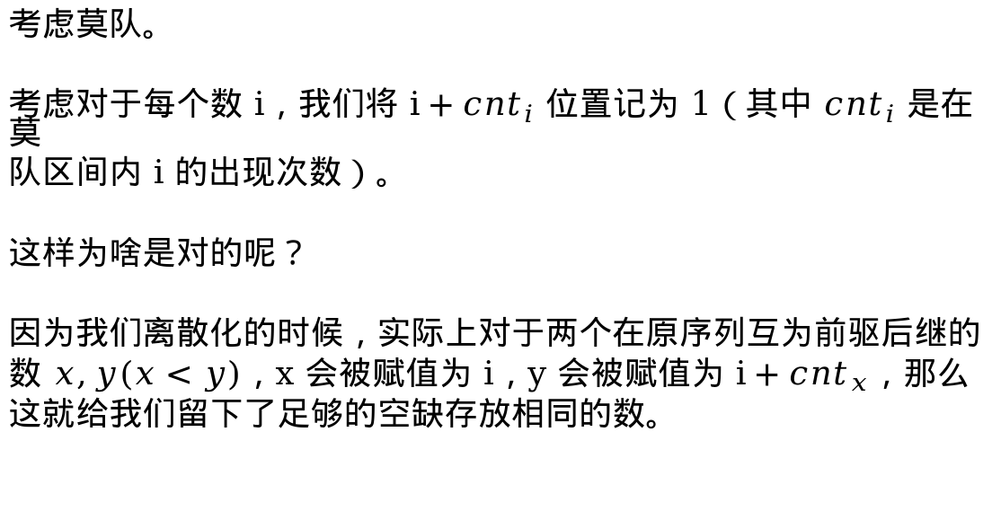
考虑莫队。
考虑对于每个数 $i$，我们将 $i+{cnt}_{i}$ 位置记为 $1$（其中 ${cnt}_{i}$ 是在莫
队区间内 $i$ 的出现次数）。
这样为啥是对的呢？
因为我们离散化的时候，实际上对于两个在原序列互为前驱后继的
数 $x,y(x<y)$，$x$会被赋值为 $i$，$y$ 会被赋值为 $i+{cnt}_{x}$，那么
这就给我们留下了足够的空缺存放相同的数。

Slide 66
bitset 优化 bfs
例题
[Ynoi2024] 弥留之国的爱丽丝

Slide 68
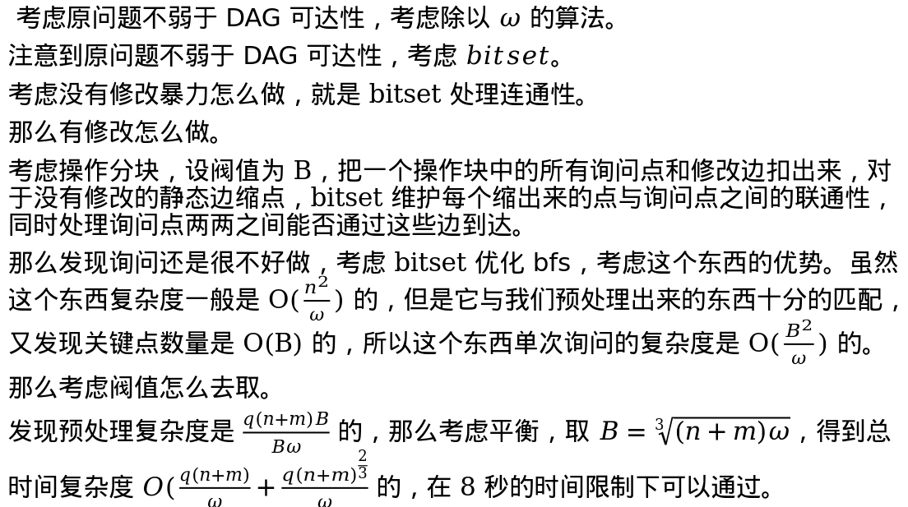
考虑原问题不弱于 DAG 可达性，考虑除以 $ω$ 的算法。
注意到原问题不弱于 DAG 可达性，考虑 $bitset$。
考虑没有修改暴力怎么做，就是 $bitset$ 处理连通性。
那么有修改怎么做。
考虑操作分块，设阀值为 $B$，把一个操作块中的所有询问点和修改边扣出来，对于没有修改的静态边缩点，$bitset$ 维护每个缩出来的点与询问点之间的联通性，同时处理询问点两两之间能否通过这些边到达。
那么发现询问还是很不好做，考虑 $bitset$ 优化 bfs，考虑这个东西的优势。虽然这个东西复杂度一般是 $O(\frac{n^{2}}{ω})$ 的，但是它与我们预处理出来的东西十分的匹配，又发现关键点数量是 $O(B)$ 的，所以这个东西单次询问的复杂度是 $O(\frac{B^{2}}{ω})$ 的。
那么考虑阀值怎么去取。
发现预处理复杂度是 $\frac{q(n+m)B}{Bω}$ 的，那么考虑平衡，取 $B=\sqrt[3]{(n+m)ω}$，得到总时间复杂度 $O(\frac{q(n+m)}{ω}+\frac{{q(n+m)}^{\frac{2}{3}}}{ω}$ 的，在 $8$ 秒的时间限制下可以通过。

Slide 69
可持久化的一些处理技巧
可以离线建立操作树。
具体的，你对于每个版本，由其所依赖的版本向其连边，最后遍历得到的树，进入搜索前修改，回溯时撤回修改，即可算出结果。

Slide 70
例题
[Ynoi Easy Round 2014] 等这场战争结束之后

Slide 72
考虑值域分块做第 k 小，那么连边可以并查集。
发现要可持久化，考虑操作树。
因其要支持撤销，考虑把并查集换成可撤销的。
做完了。

Slide 73

The End
谢谢大家的聆听！

